Slide 1
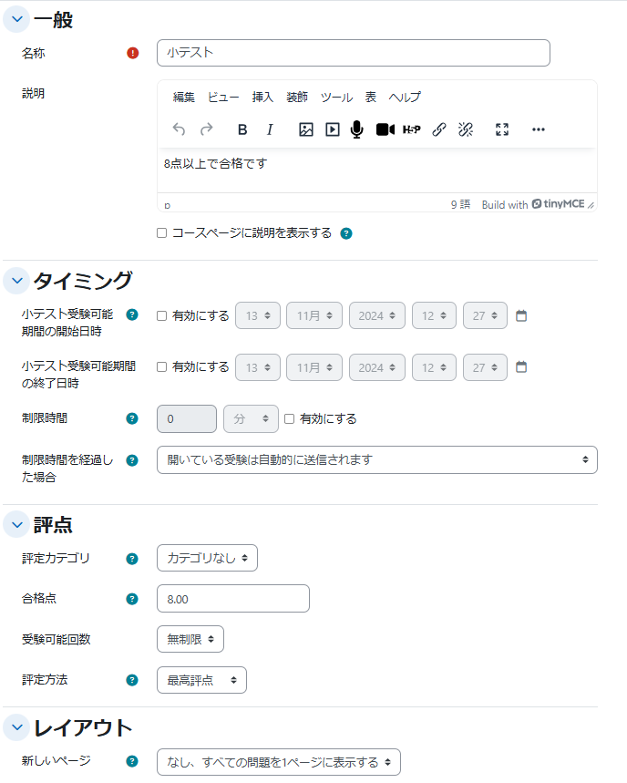
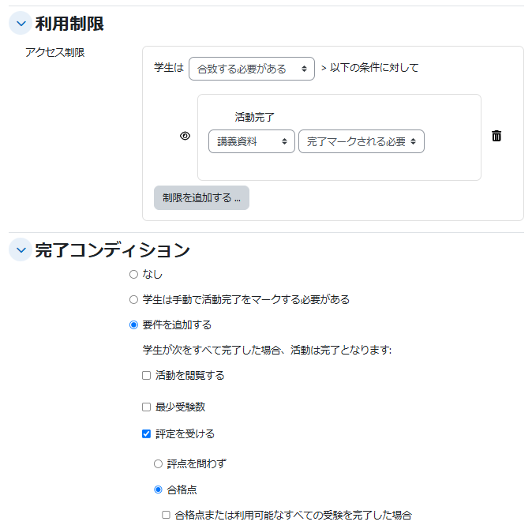
小テストの設定
小テストの「枠組み」を作成します。小テストの設定では「合格点を設けるか」「受験条件を設けるか」「完了条件を設けるか」といった、テストの構成に関わる項目を設定します。 出題する問題の内容や解答を決める設定とは異なるのでご注意ください。
「活動またはリソースを追加する」から「小テスト」を選択します。
「名称」を入力します。 「説明」は任意入力項目です。入力内容は受験開始時の画面に表示されます。
「タイミング」の項目では小テスト受験可能開始日時、終了日時、制限時間に関する制限を設定できます。有効にしたい場合は「有効にする」にチェックを入れます。
合格基準を設けたい場合は、「評点」の「合格点」に合格基準を入力します。 Moodleではデフォルトが10点満点の概念の為、初回設定時の合格点は10以下を指定します。 （例：合格基準10点満点で8点以上の場合、8と入力） 必要に応じて、「受験可能回数]や「評定方法]を設定します。
「レイアウト」では1ぺージあたりの問題表示数を指定します。
必要に応じて利用制限の設定をします。
活動完了（設定しない/手動/条件）を設定します。 「評点」で設定した合格点を満たした場合に活動完了としたい場合は、「合格点を必要とする」にチェックを入れます。
「保存して表示する」をクリックします。
小テストの設定

